Slide 1

Vattenkemiska data
Workshop, 21-22 maj 2014
Claudia von Brömssen, SLU

Slide 2

Dagens program:
13-15: Genomgång av analys och programvara för några av frågeställningar
15-15:30 Fika
15:30 – 17:00 Diskussion och analys av egna datamaterial

Slide 3
Frågeställning 1: Analys av vattenkemiska data
Finns det trender?
Hur lika/olika är olika vattendrag?

Slide 4
Att ta hänsyn till i trendanalys för miljödata:
Säsongsvariation
Autokorrelation = ej oberoende data
Värden under detektionsgräns
Att göra analys för ett vattendrag eller för flera vattendrag samtidigt = regional trendanalys

Slide 5
Vilka statistiska metoder kan användas?
Mann-Kendall test för att se om trender är signifikanta eller ej
Olika typer av regression

Slide 6
Mann-Kendall test:
Bäst att göra med Excel-macrot Multitest
http://www.ida.liu.se/divisions/stat/research/Software/index.en.shtml
Hanterar säsongsvariation, regionala trender, värden under detektionsgräns och autokorrelation i data.
Kan också göras i programmet rkt i R.
http://cran.r-project.org/web/packages/rkt/rkt.pdf
Kan bara hantera antingen olika vattendrag eller olika säsonger i samma körning. Värden under detektionsgräns kan inte hanteras automatisk (måste sättas till ett värde). Utskriften är mycket mindre detaljerat.

Slide 7
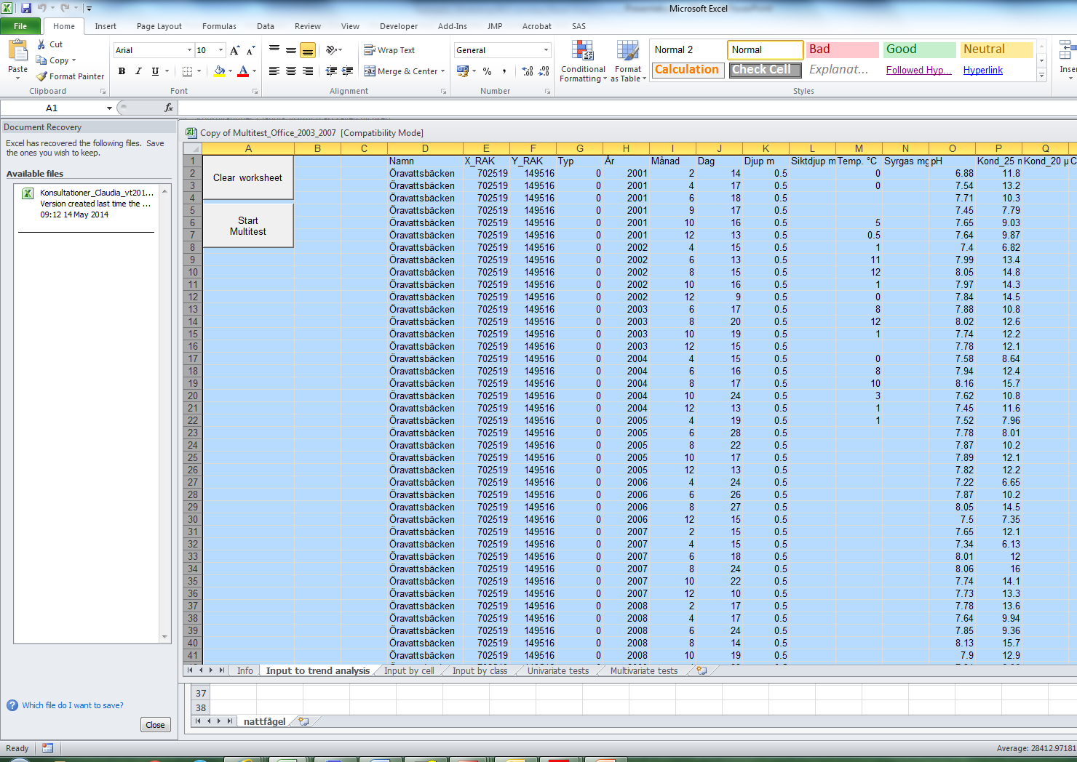

Slide 8
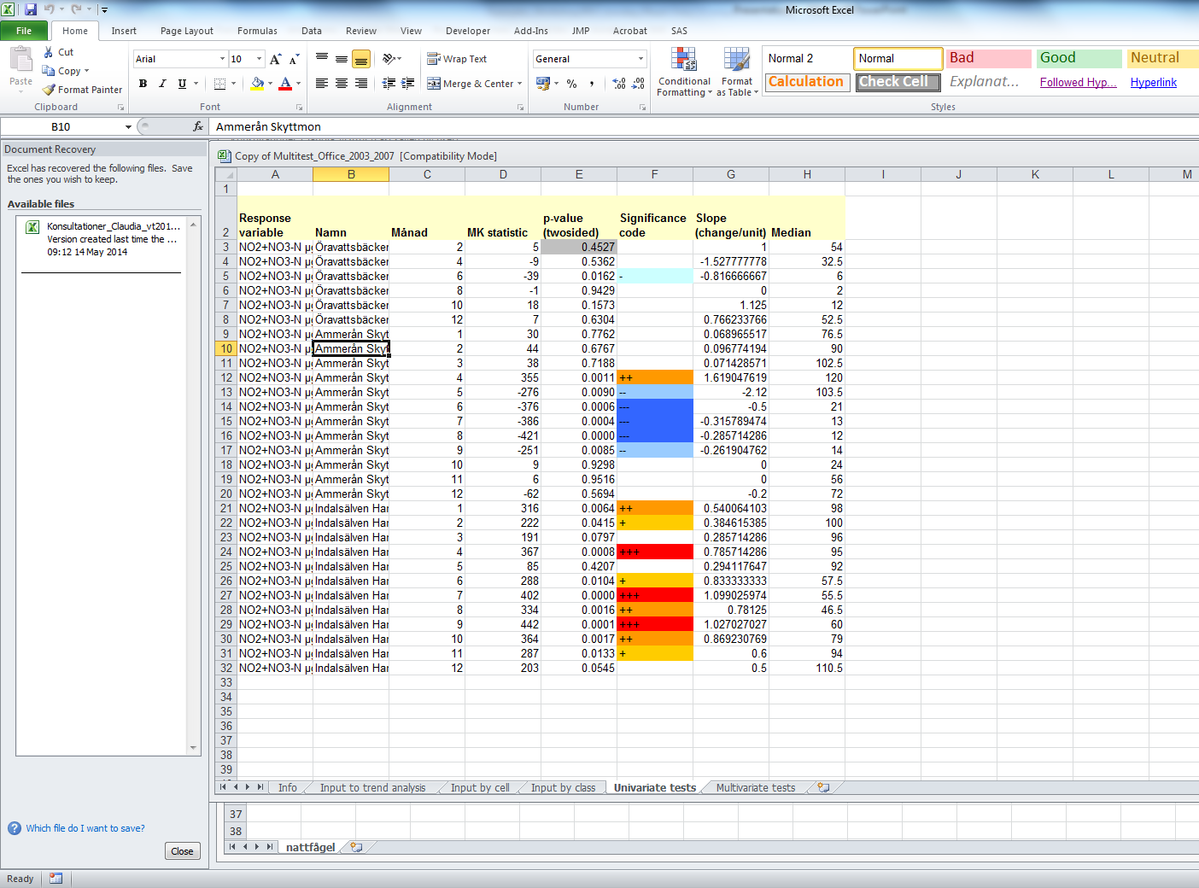

Slide 9
Inlägg: Multiple testing
Vad finns att tänka på om man gör många test samtidigt (t.ex. 3 stationer, 12 månader =36 tester)
För varje test som genomförs är risken att göra felet av första slaget 5%.
(1-0.95)^36=0.158 sannolikheten att inget test bland 36 är significant om det i verkligheten inte finns några trender.

Slide 10
Inlägg: Multiple testing
Dvs. Sannolikheten att få minst en signifikant test (fast det inte ska vara någon) är 1-0.158=0.842.
Enstaka test for olika månader kan lätt vara signifikanta.
Titta på de enbart om det sammanlagda testet är signifikant.
Titta efter strukturer snarare än enstaka signifikanta månader.
Justering av signifikansnivån kan göras med t.ex Bonferroni’s metod.

Slide 11
In R: Läs in datasettet vattendrag (här ett utdrag)
head(vattendrag)
Namn X_RAK Y_RAK Typ År Månad Dag Djup.m Siktdjup.m Temp
1 Öravattsbäcken 702519 149516 0 2001 2 14 0.5 NA 0.0
2 Öravattsbäcken 702519 149516 0 2001 4 17 0.5 NA 0.0
3 Öravattsbäcken 702519 149516 0 2001 6 18 0.5 NA NA
4 Öravattsbäcken 702519 149516 0 2001 9 17 0.5 NA NA
5 Öravattsbäcken 702519 149516 0 2001 10 16 0.5 NA 5.0
6 Öravattsbäcken 702519 149516 0 2001 12 13 0.5 NA 0.5
#Ladda paketet rkt
library(rkt)
#Vi väljer att göra analysen för Ammerån och måste då göra #ett subset av datamaterialet
Vattendrag1<-subset(vattendrag, Namn=='Ammerån Skyttmon')

Slide 12
#Anropa programmet rkt, tiden anges genom variabeln År, som #respons använder jag här NO2+NO3, en klassindelning görs I #olika månader
rkt(vattendrag1$År, vattendrag1$NO2.NO3.N.µg.l, vattendrag1$Månad, correct=TRUE, rep='m')
Standard model
Tau = -0.1049378
Score = -1290
var(Score) = 131705.3
2-sided p-value = 0.0003825731
Theil-Sen's (MK) or seasonal/regional Kendall (SKT/RKT) slope= -0.2
Correction for inter-block covariance
var(Score) = 268118.7
2-sided p-value = 0.01279698

Slide 13
För analyser med Mann-Kendall test måste data inte vara mätta samtidigt, men ska tilldelas samma ‘klass’, t.ex. Månad. Det funkar dock med andra indelningar, t.ex.
2 veckor utgör en klass (26 klasser per år)
2 månader utgör en klass (6 klasser per år)
Data klassas genom en annan variabel än tid, t.ex. Högflöde/lågflöde, temperaturklasser, …

Slide 14
Ofta är det inte bara ett signfikanstest som är intressant utan snarare hur utvecklingen över tiden ser ut.
Det kan göras genom att förtydliga tidsutvecklingen med utjämning, t.ex. genom splines.

Slide 15
Icke-parametrisk utjämning = att anpassa en jämn kurva till datamaterialet.
#Plotta Ammarån
plot(vattendrag1a$date,vattendrag1a$NO2.NO3.N.µg.l, col='red')
#Lägg till en utjämnad kurva
lines(smooth.spline(vattendrag1a$date, vattendrag1a$NO2.NO3.N.µg.l), col='red')
#lägg till data från Indalsälven
points(vattendrag2a$date,vattendrag2a$NO2.NO3.N.µg.l, col='blue')
#och en kurva för indalsälven
lines(smooth.spline(vattendrag2a$date, vattendrag2a$NO2.NO3.N.µg.l), col='blue')

Slide 16
Jämförelse Ammerån (röd) och Indalsälven(blå): Variabel NO2+NO3

Slide 17
Anmärkning: När man använder smooth.spline så får inte data innehålla saknade värden.
För att kunna plotta data skapade jag först dataset som var kompletta för den tidserien jag var intresserat av (NO2+NO3).

Slide 18
Excel-macrot Multitrend kan också användas för att visualisera förändringar över tiden, dock framförallt bara för enskilda (säsonala) serier.
Trenden skattas då som en yta och inte som en kurva.

Slide 19
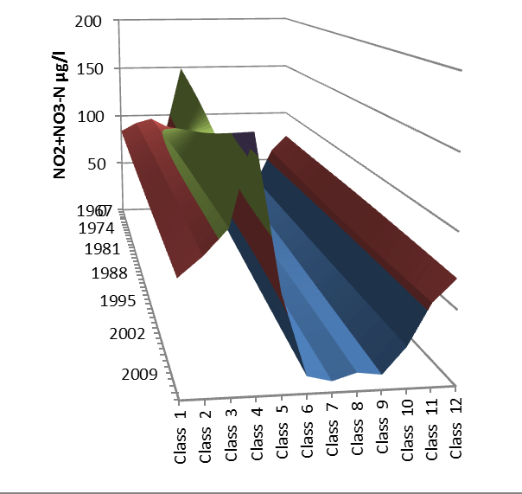
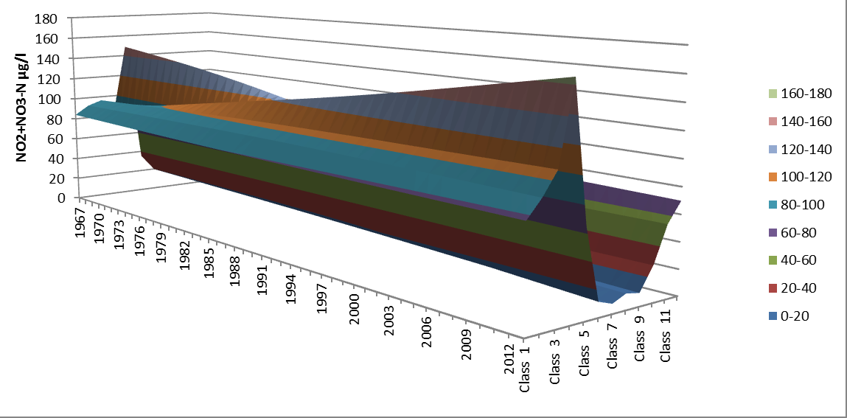
Två perspektiv av trendytan (månad*år) för NO2+NO3 i Ammerån.

Slide 20
En liknande plot från R:

Slide 21
Med långtidsutveckling inritad:

Slide 22
Medelvärden för olika säsonger eller för hela serien kan enkelt beräknas i R:
> mean(vattendrag2$NO2.NO3.N.µg.l)
[1] 78.79577
> tapply(vattendrag2$NO2.NO3.N.µg.l, vattendrag2$Månad, mean)
1 2 3 4 5 6 7 8
95.36735 95.23404 98.25532 92.29787 93.69565 55.91667 48.70455 43.16667
9 10 11 12
55.21277 73.78000 91.26531 101.86957

Slide 23
Indalsälven med säsongsvariation borttagen.

Slide 24
Skattning av en brytpunkt (maj 1979)

Slide 25
library(strucchange)
#beräkna brytpunkter
br.no2no3<-breakpoints(vattendrag2$NO2NO3us~1)
#plotta
plot(vattendrag2$date, vattendrag2$NO2NO3us)
lines(vattendrag2$date,fitted(br.no2no3), col='red')

Slide 26
> br.no2no3
Optimal 2-segment partition:
Call:
breakpoints.formula(formula = vattendrag2$NO2NO3us ~ 1)
Breakpoints at observation number:
169
Corresponding to breakdates:
0.2975352

